Slide 1
Le poids de la Chine
Mars 2024
Service des études économiques

Slide 2
L’expansion économique en Chine explique près de 30 % de la croissance mondiale.
→ Le PIB chinois a approché 18 000 milliards de $ courants en 2023, représentant 16,9 % du PIB mondial, selon les estimations délivrées par le FMI en octobre dernier. Le ratio avait atteint un maximum de 18,4 % en 2021 : lors des deux dernières années en effet, le déflateur du PIB a reculé chez le géant asiatique, alors qu’il a sensiblement progressé un peu partout dans le monde suite à la désorganisation des chaînes de production après le Covid et à la crise énergétique.
→ Exprimé en $ constants, le poids de la Chine s’est au contraire de nouveau renforcé, son PIB progressant de 5,2 % en regard de + 3,1 % en moyenne dans le monde. Il a ainsi contribué à hauteur de près de 30 % à la croissance mondiale, résultat comparable à celui qui avait été enregistré en moyenne sur la période 2011-2018.
→ Le PIB par habitant en Chine représente environ 40 % de celui calculé pour la France et 29 % pour les Etats-Unis. Il est respectivement 2,5 et 1,5 fois supérieur au PIB par tête en Inde et en Indonésie, et, quasiment égal à celui de la Thaïlande.

Slide 3
le marché immobilier a de nouveau chuté en 2023.
→ L’objectif de croissance économique retenu par les autorités chinoises au début 2023 a été atteint (même si les données de comptabilité nationale sont sujettes à caution). C’est peu ou prou le même qui a été annoncé il y a quelques jours lors de la session annuelle du parlement.
→ Depuis la fin de la politique zéro Covid fin 2022, la reprise apparaît toutefois moindre qu’attendu. Le secteur immobilier traverse, il est vrai, une crise que la pandémie est venue renforcer, devenant même structurelle au vu du ralentissement continu de la population urbaine. Si de nombreux promoteurs connaissent de graves difficultés financières (Evergrande et Country Garden ont été placés en liquidation très récemment), l’exposition directe des banques chinoises semble plutôt contenue.
→ La chute du marché immobilier (- 38 % en l’espace de deux ans pour les surfaces de bâtiments commercialisés) contribue à ce que le déficit des administrations publiques représente de nouveau au moins 7 % du PIB l’an dernier, puisqu’ environ un tiers des recettes des gouvernements locaux proviennent des cessions des droits d’usage des terrains. Au total, la dette publique s’est élevée à 130 % du PIB à la fin 2023, soit un doublement depuis 2015.

Slide 4
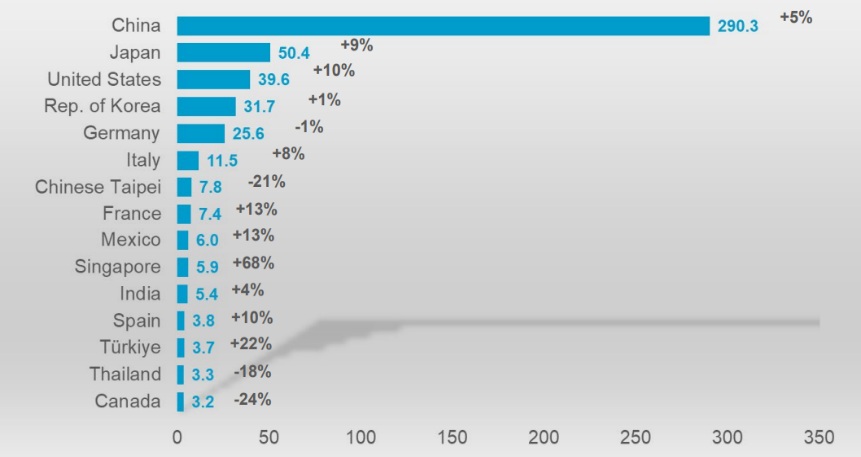
La chine prend le large sur l’installation de robots.
Installation de robots industriels chez les 15 principaux pays en 2022
milliers
Source : World Robotics

Slide 5
Envolée des crédits au secteur industriel.
→ En 2022, la valeur ajoutée dégagée par l’industrie manufacturière en Chine représentait plus de 30 % de celle mesurée à l’échelle mondiale (+ 3,5 points par rapport à 2018-2019).
→ Les crédits distribués par les institutions financières au secteur industriel ont poursuivi leur envolée en 2023 : + 38 % en glissement annuel lors des trois premiers trimestres de l’exercice pour les prêts de moyen et long terme, stimulés notamment par ceux à destination des entreprises high-tech (source : Banque centrale) ; c’est 27 points de plus que la croissance mesurée pour les prêts accordés à l’ensemble des entreprises.
→ Les dépenses d’investissement alimentent majoritairement les secteurs d’avenir définis dans le plan « Made in Chine 2025 » (« véhicules à nouvelle énergie », biens d’équipement, aérospatial, technologies de l’information, etc.) et le plan « China Standards 2035 » (internet 5G, intelligence artificielle, etc.).
→ En décembre dernier, des secteurs comme l’automobile, les téléphones mobiles, les semi-conducteurs et les panneaux solaires affichaient une hausse de leur production de respectivement 24,5 %, 30 %, 34 % et 36 %.

Slide 6
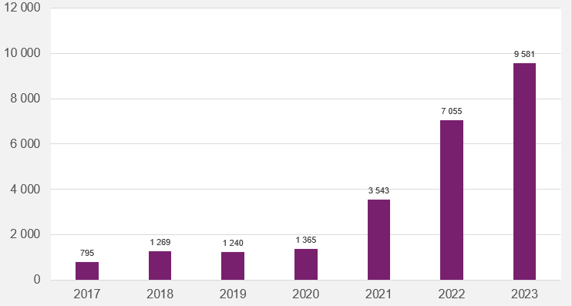
32 % des véhicules automobiles produits en Chine sont électriques ou hybrides rechargeables (36 % au quatrième trimestre 2023).
Production de véhicules automobiles électriques et hybrides rechargeables en Chine*
milliers
*véhicules particuliers + commerciaux (bus + camions), à l’exclusion de ceux à pile à combustible
Source : China Passenger Car Association

Slide 7
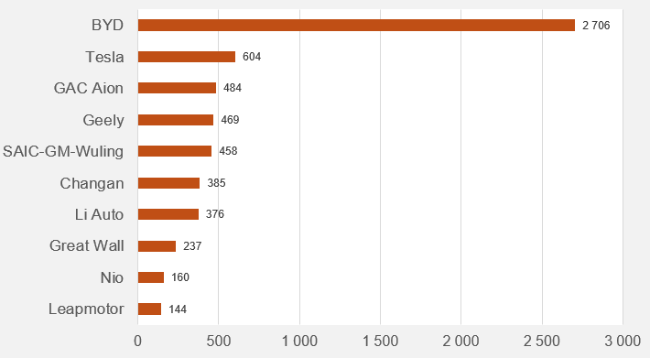
sur ce segment, le constructeur BYD a capté au total 35 % de parts de marché l’an dernier sur le marché intérieur (8 % à peine pour le second, TESLA).
Ventes de véhicules particuliers électriques et hybrides rechargeables en Chine par les 10 premiers constructeurs en 2023
milliers
Source : China Passenger Car Association

Slide 8
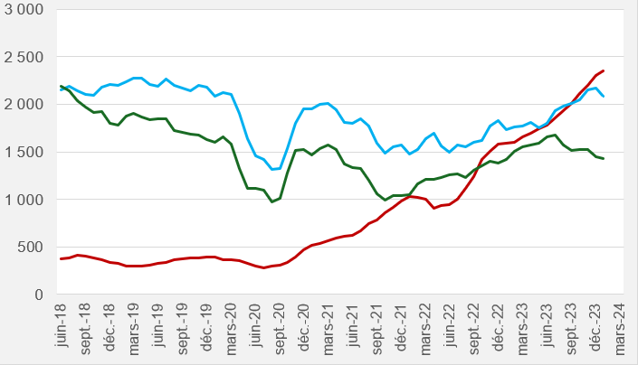
La chine est devenue récemment le premier exportateur mondial de véhicules particuliers.
Exportations de véhicules particuliers
milliers en cumulé sur 6 mois
JAPON
ALLEMAGNE
CHINE
Sources : nationales

Slide 9
un excédent commercial toujours massif.
→ La Chine a enregistré un excédent commercial de 823 milliards de $ en 2023 selon les données douanières, après 838 milliards en 2022. Le seul excédent pour les biens manufacturés (biens industriels hors énergie, et, ici, hors alimentation) a culminé à près de 1 800 milliards ; près de 38 % du surplus a été réalisé dans les secteurs des biens d’équipement (principalement de télécommunication), environ 16 % dans celui du textile (fils, tissus et vêtements), et, 8 % dans celui des matériels de transport (automobile).
→ Le surplus avec les Etats-Unis demeure conséquent, même s’il est revenu à 340 milliards de $ contre 400 milliards les deux exercices précédents. Celui avec l’Union européenne ressort à 221 milliards, après 276 milliards en 2022 et une moyenne de 140 milliards l’an sur la période 2015-2019. A l’inverse, la Chine est essentiellement déficitaire avec des puissances agricoles comme le Brésil et l’Australie et des pays exportateurs d’hydrocarbures comme l’Arabie Saoudite et la Russie.
→ Avec 2,1 millions de barils expédiés par jour l’an dernier, la Russie est devenue le premier fournisseur de pétrole brut de la Chine, devançant ainsi l’Arabie saoudite (le pétrole russe s'est négocié à des prix nettement inférieurs à ceux des références internationales, en raison d'un plafonnement des prix imposé par les pays occidentaux). De leur côté, les exportations chinoises vers la Russie libellées en $ courants ont gonflé de 65 % en deux ans, pendant que celles de l’Europe vers cette dernière plongeaient du fait des sanctions.

Slide 10
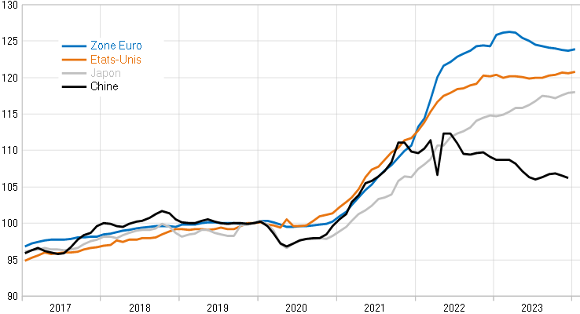
Une amélioration de la compétitivité liée notamment à l’apparition de fortes surcapacités.
Prix à la production des biens industriels hors énergie (en sortie d’usine)
décembre 2019 = 100
Source : National Bureau of Statistics, Rexecode

Slide 11
L’effort d’épargne des ménages ne faiblit pas.
→ Après le léger reflux intervenu en 2022, les ventes de détail en yuans ont progressé d’un peu plus de 7 % en 2023, tirées notamment par les dépenses liées à la restauration. Ce résultat tient quasi exclusivement à la hausse des volumes puisque les prix à la consommation ont stagné, à rebours des pressions inflationnistes encore à l’œuvre dans la plupart des autres économies jusque récemment.
→ La bonne tenue de la consommation des ménages ne suffit pas à faire reculer le taux d’épargne. L’an passé, celui-ci est ressorti à proximité de 37 % de leurs revenus après prélèvements ; en regard, il évoluait autour de 34 % avant la pandémie et de 30 % en 2015.
→ Lors du nouvel an lunaire de 2024 (10 au 17 février), le tourisme a fait preuve de dynamisme. Ainsi, 474 millions de voyages touristiques ont été recensés par le ministère de la culture et du tourisme, correspondant à une progression de 34 % en glissement annuel et de 19 % par rapport à la même période de congés en 2019. Pendant les huit jours, les aéroports chinois ont enregistré au total 137 000 vols (dont 113 000 intérieurs), accueillant 18 millions de passagers, un record a indiqué l’Administration de l’aviation civile.

